Slide 1
프로젝트_4 2D 영상 데이터 다루기 - 산업현장의 이상 상황 검출하기
지능기전공학부 스마트기기공학과
19011773 문이선
Notes:
네번째 프로젝트, 2D 영상 데이터, 산업현장의 이상 상황 검출하는 문제에 대한 발표 시작하겠습니다.

Slide 2

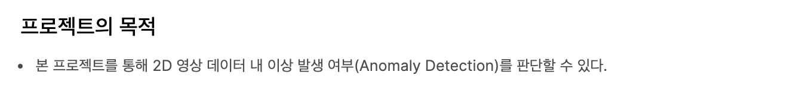
이상 상황 검출
: 데이터에서 예상과 다른 패턴을 보이는 개체나 자료를 찾는 것
지도 학습
: 라벨이 필요
이상 상황
특정 분포로 정의하기 힘들다
데이터 셋을 구축하기 매우 힘듬
X
=>
=>
O
비지도 학습
: 라벨이 불필요
PCA
One-class SVM
Notes:
본 프로젝트의 목적은 2D 영상 데이터 내 “이상 발생 여부”를 판단하는 것입니다.
여기에서 “이상 상황 검출”이란 데이터에서 예상과 다른 패턴을 보이는 개체나 자료를 찾는 것을 말합니다. 이상 상황은 드물게 나타나며, 특정하기 힘든 형태로 나타나는 경우가 많아, 특정 분포로 정의하기 힘들기 때문에 정상 데이터와 다른 분포를 가진 데이터를 이상 상황이라고 합니다. 그렇기 때문에 특정 분포로 정의하기 힘든 이상 상황에 대한 데이터 셋을 구축하기 매우 힘들기 때문에, 지도학습보다는 라벨이 불필요한 비지도학습을 기반으로 문제를 해결합니다.
비지도 학습을 기반으로 한 검출기를 구현하기 위해 차원축소 알고리즘인 PCA와 One-class SVM을 이용할 것입니다.

Slide 3
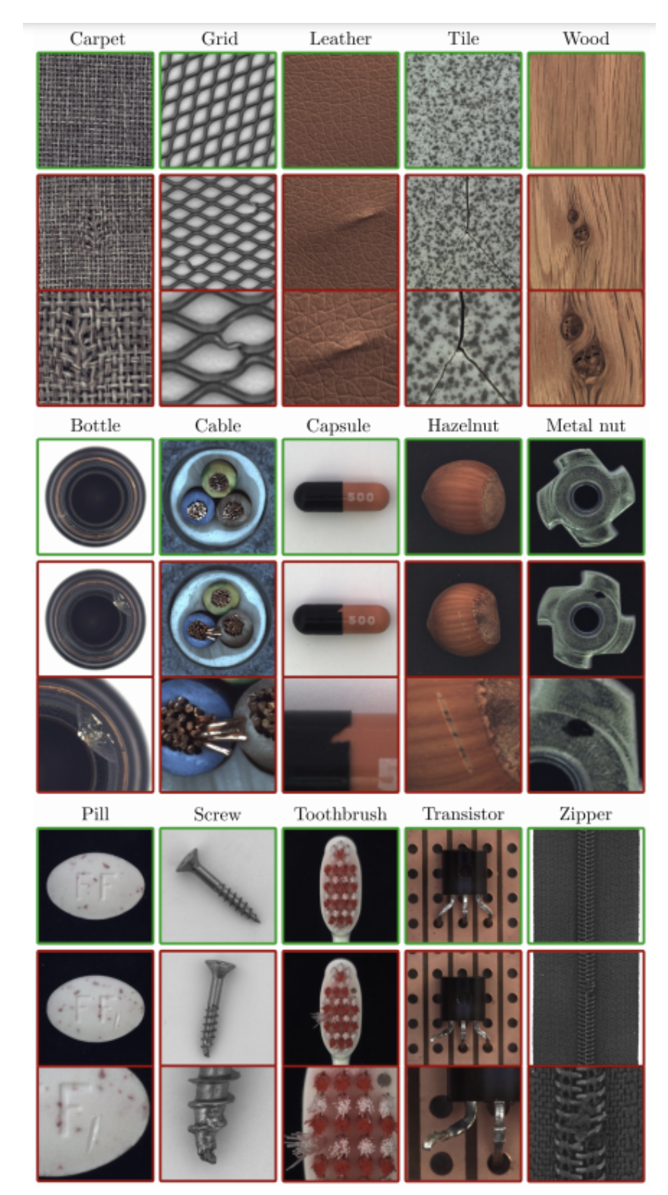
MVTecAD
정상 상황
textures
이상 상황
이상 상황 클로즈업
Module_1 : Reconstruction based anomaly detection
-> 복원 영상과 이상/정상 영상과의 차이
Object Category
PCA
One-class SVM
Module_2 : Embedding feature based anomaly detection
-> 정상 feature의 분포 경계를 학습시켜 이상치 검출
Notes:
비지도학습을 진행하기 위해 사용되는 Raw 데이터 셋은 그림과 같습니다. 각 데이터 셋의 첫번째 열은 정상 상황, 두번째 열은 이상 상황, 세번째 열은 이상 상황을 클로즈업한 형태입니다. 이번 텀프로젝트에서 진행한 것은 위의 데이터를 이용하여 복원 영상과 이상/정상 영상과의 차이를 구하는 모듈 1과, 정상 feature의 분포 경계를 학습시켜 이상치를 검출하는 모듈 2를 구현하는 것입니다. 각각의 모듈은 PCA와 one-class SVM을 이용하여 구현하고, 사용되는 평가 메트릭은 모든 분류 임계값에서 분류 모델의 성능을 보여주는 그래프인 ROC입니다.

Slide 4



[module_1] Reconstruction based anomaly detection
PCA
PCA
Feature
encoder
decoder
정상 영상
복원 영상
-
=
작다
=>
정상 영상
입력 영상
-
=
크다
=>
이상 영상
Notes:
복원 영상과 이상/정상 영상과의 차이를 구하는 모듈 1은 먼저, PCA를 이용하여 정상 영상으로부터 정상적 특성을 잘 표현하는 feature를 추출하는 encoder와 추출된 feature를 원본 영상과 유사하게 복원하는 Decoder를 구성하고, 정상적인 데이터로 학습된 encoder-decoder로 이상 영상을 복원하여 정상 영상과 유사한 복원 영상을 생성합니다. 이 복원 영상과 입력 영상의 차이가 크면 이상 영상이고, 작으면 정상 영상입니다.

Slide 5
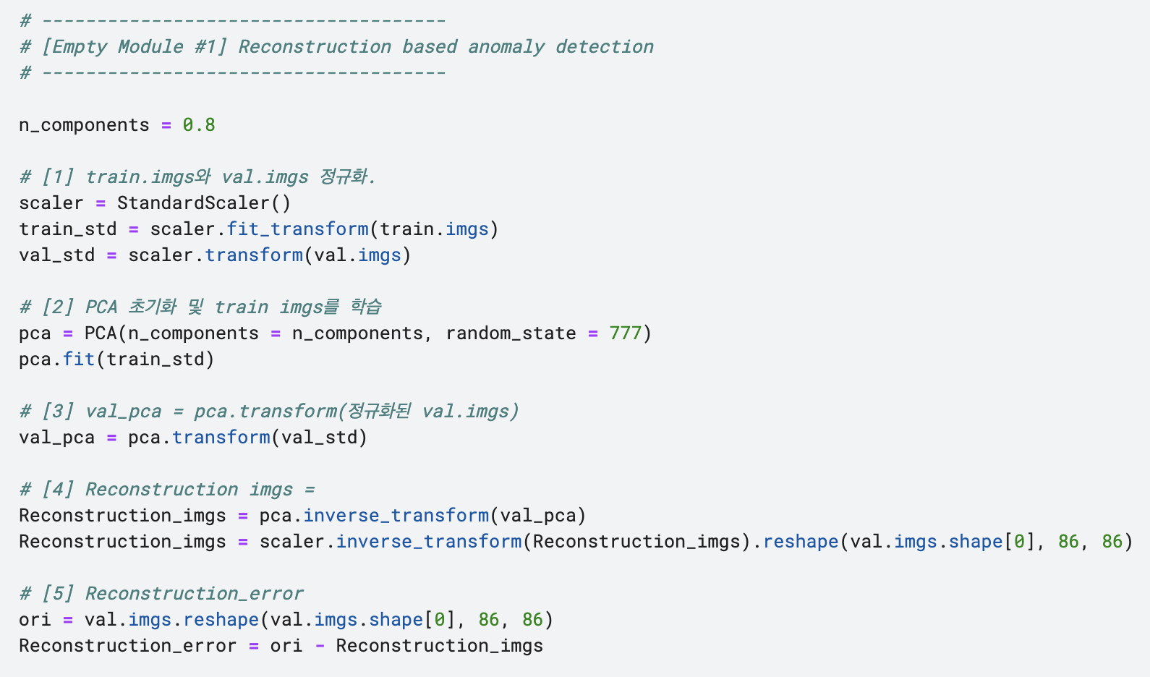
[module_1] Reconstruction based anomaly detection
val.imgs.shape = (53, 7396) = (num_data_imgs, width, height)
encoder
decoder
Notes:
앞 설명에 대한 구현 코드는 이와 같습니다.
먼저 사이킷런의 standard scaler 함수를 통해 train.img와 validation img를 표준화 합니다. 표준화를 할 때 주의할 점은 train data와 validation data 각각을 학습하고 변환하는 것이 아니라, train data를 학습한 것을 가지고 validation data를 변환해야한다는 점입니다.
다음으로 PCA를 미리 정의한 n_components 0.8과 random_state를 777로 초기화 한 후, 앞에서 표준화 해준 train data를 학습시킵니다.
이 학습시킨 모델을 통해 표준화 해준 validation data를 변환하는 과정까지가 feature를 추출하는 encoder과정입니다.
이제 이 feature인 val_std를 다시 decoding 과정을 통해 복원 해야합니다. Encoding 할 때 적용시킨 PCA와 scaler를 Inverse_transform하여 복원합니다.
이 때 이미지의 width와 Heights는 size = (86, 86)을 통해 알 수 있고, val.imgs의 shape을 프린트 해보면 (53, 7396) 튜플 형식인데, 튜플의 첫번째 값인 53이 데이터의 개수를 뜻하므로 reshape는 val.imgs.shape[0], 86, 86이 됩니다.
복원 영상과 원래 영상의 차이를 통해 정상/이상 영상을 구분하므로, 원래 영상도 똑같은 형태로 Reshape해 준 후 원래 이미지와 복원 이미지를 차를 구합니다.

Slide 6

[module_2] Embedding feature based anomaly detection
PCA
One
class
SVM
랜덤
Feature
extrator
train
train
Support vector
정상 영상
Support vector
이상 영상
X
O
입력 영상
정상 영상
Notes:
정상 feature의 분포 경계를 학습시켜 이상치를 검출하는 모듈 2에서는, 우선 Randomized PCA를 이용하여 정상 영상의 특성을 학습한 feature extrator를 이용하여 정상과 이상 영상의 feature를 추출합니다. 그 후 각 클래스 별 학습과 평가를 별도로 진행하게 하는 One-class SVM을 이용하여 feature의 분포 경계, 즉 support vector를 모델에 학습시킵니다. feature가 정상 분포 경계에 포함되는지, 안되는지에 따라 정상/이상 여부를 분류합니다.

Slide 7
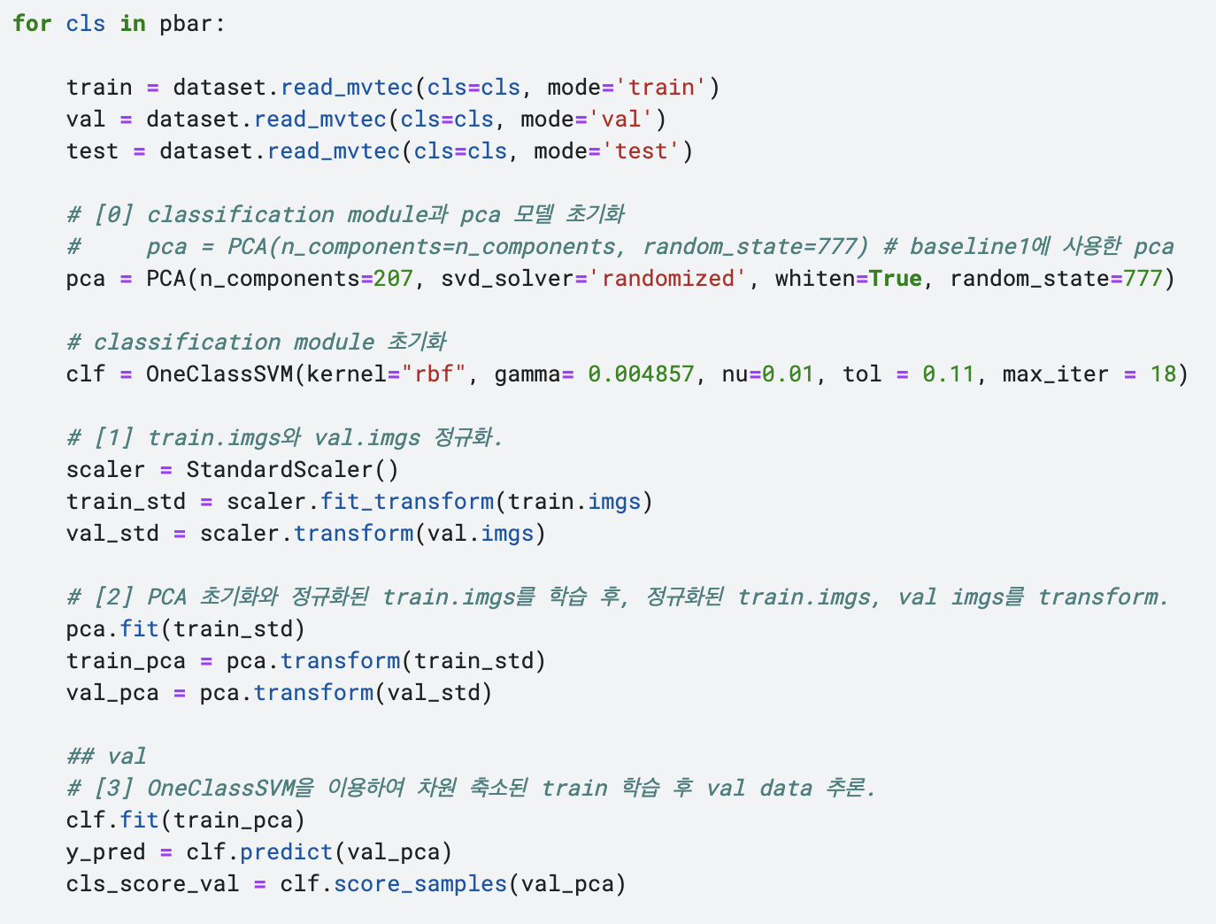
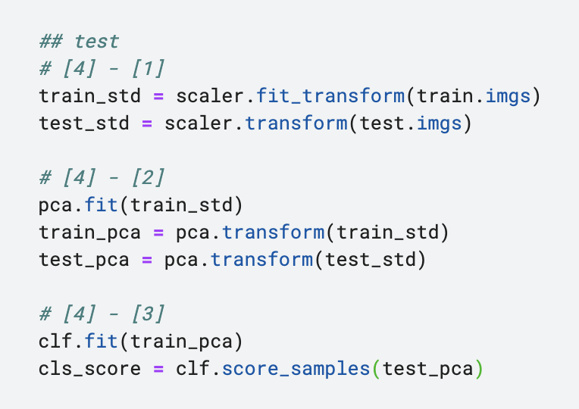
[module_2] Embedding feature based anomaly detection
Randomized PCA : 정상/이상 영상의 Feature 추출
One-class SVC : Feature의 support vector
.score_samples : Raw scoring function
Notes:
앞 설명에 대한 구현 코드는 이와 같습니다.
우선, PCA의 svd_solver 파라미터를 randomized로 설정해 randomized PCA 모듈을 초기화 하였습니다. 이 랜덤 PCA는 정상 영상의 특성을 학습한 feature extrator를 이용하여 정상과 이상 영상의 feature를 추출하는 데 사용됩니다. feature의 분포 경계, 즉 support vector를 구하는 One-class SVM 또한 초기화 합니다. PCA와 One-class SVM에 사용한 파라미터 튜닝 과정은 뒷 장에서 설명하도록 하겠습니다.
Standard scaler로 train.Img를 학습 및 변환하고, val.img는 train.img를 학습했던 것으로 변환합니다. 정규화한 train 데이터를 위에서 초기화한 랜덤 PCA를 이용해 학습시키고, 이를 정규화한 train, val 데이터에 변환해줌으로써 feature를 추출합니다. 추출한 feature의 분포 경계를 구하기 위해 위에서 초기화한 one-class SVM을 train data로 학습시키고, 이를 이용해 val data를 추론 및 raw scoring function을 저장합니다.
Test data에 대해서도 정규화, 랜덤 pca를 통한 feature 추출, one-class SVC을 통한 예측 과정은 val data와 동일합니다.

Slide 8
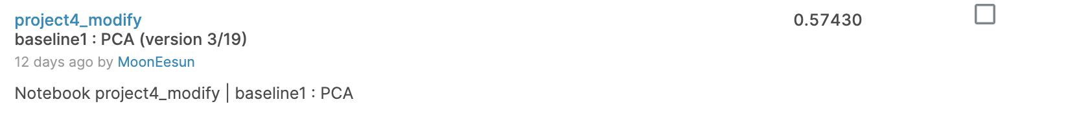
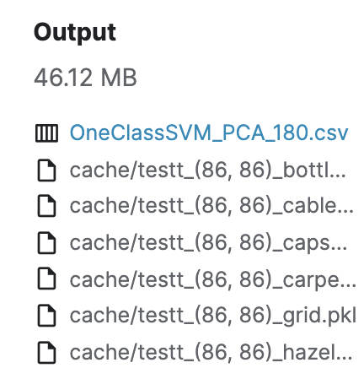
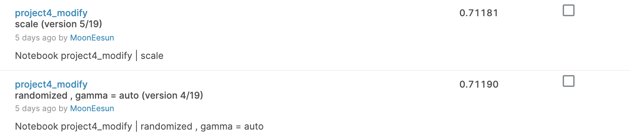
performance
Notes:
화면에 보이시는 점수들은 randomized PCA나 PCA, One-class SVM 모두 기본값으로 한 후 제출한 성적과 각 베이스라인입니다.
기본값으로 해도 베이스라인은 넘었지만, 더욱 성능을 향상시키고자 파라미터를 조정하였습니다. 파라미터를 조정할 때는 더욱 높은 성능을 보이는 randomized PCA를 사용하였습니다.

Slide 9
[module_2] Embedding feature based anomaly detection
- 성능 향상을 위해 추가적으로 변경해 본 파라미터 <- Average ROCAUS로 직관적으로 성능 향상 추이를 확인 / 직접 제출
Randomized PCA - n_components
One-class SVM - gamma, tol, max_iter
n_components | Average ROCAUC
180(기본으로 정의) | 0.751
209 | 0.725
208 | 0.757
207 | 0.764
206 | 0.757
gamma = auto( : 1/n_features(:207)) = 0.004863092~
gamma = scale( : 1/(n_feature*X.var()) = 0.0048511309~
max_iter | 제출성적
15 | 0.73303
20 | 0.73365
25 | 0.73089
18 | 0.73411
17 | 0.73303
gamma | 제출성적
0.00486 | 0.73048
0.004859 | 0.73049
0.004855 | 0.73050
0.004857 | 0.73050
tol | 제출성적
0.2 | 0.72893
0.18 | 0.73050
0.185 | 0.72893
n_components = 207 선정
gamma = 0.004857 선정
tol = 0.18 선정
max_iter = 18 선정
위에서 선정한 파라미터에서 tol 값을 0.11로 바꾸니 제출 성능이 0.73413으로 최고 성능이 나왔습니다.
Notes:
성능 향상을 위해 변경한 파라미터는 다음과 같습니다.
아래에서 출력되는 Average ROCAUS로 먼저 성능 향상 추이를 직관적으로 확인한 후, Average ROCAUS값이 똑같이 나오는 경우 직접 제출해보며 성능 향상 여부를 확인하였습니다.
우선, 랜덤 PCA의 n_components가 180으로 코드에서 지정한 것을 보고, n_components 즉, feature의 개수를 바꿔보며 성능 향상 추이를 살펴보았습니다. n_components를 조정할 때 주의사항은 1과 n_samples, n_features의 최솟값 사이어야 한다는 점입니다. 이를 고려하여 n_components를 조정해본 결과, 위 표를 보면 알 수 있듯이 0.764의 207일 때가 가장 성능이 좋았습니다.
랜덤 PCA의 n_components를 207로 고정하고, one class SVC의 파라미터를 조정해보았습니다. 앞장에서 보았듯이 gamma가 scale일때와 auto일 때 성능차이가 엄청 나게 차이가 나지는 않습니다. 그래서 gamma와 scale값을 계산해보며 gamma값을 조정해보았습니다. 표에서 볼 수 있듯이 gamma가 0.004855나 0.004857일 때 성능이 가장 높았습니다.
Gamma를 선정하고, 다음과 같이 tol이나 max_iter 또한 실험적으로 바꿔보며 최적의 파라미터를 찾았습니다.
N_components, gamma, tol, max_iter를 선정한 후에, 임의적으로 조금씩 파라미터를 조정해보았습니다. 선정한 파라미터에서 tol 값을 0.11로 바꾸니, 제출 성능이 0.73413으로 최고점을 얻었습니다.

Slide 10
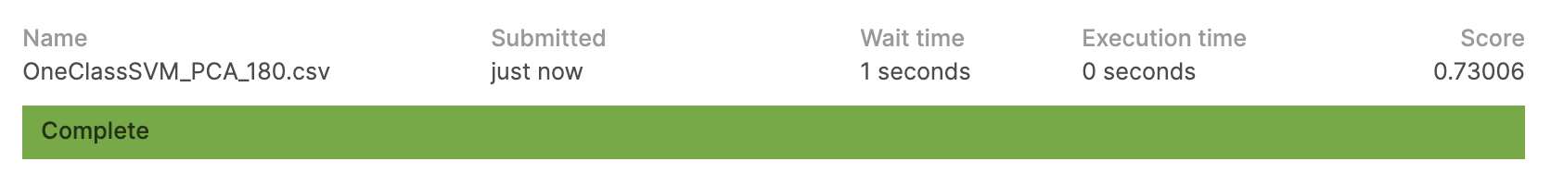
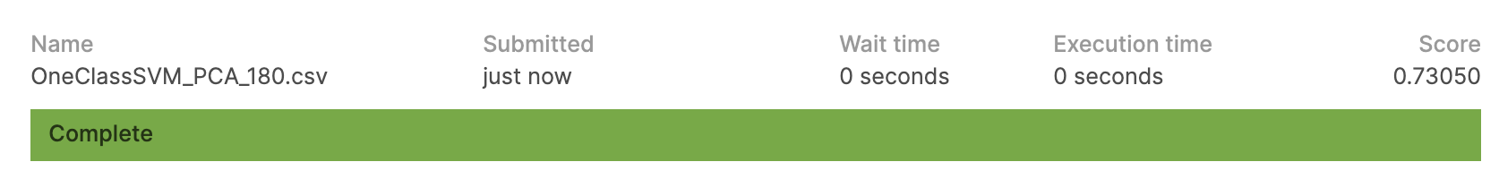
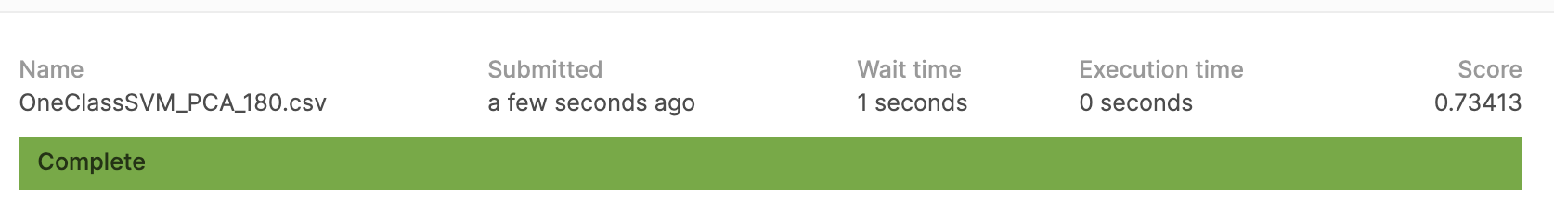
Performance of Randomized PCA
- Randomized PCA(n_components = 207), One-class SVM(gamma = 0.004857, tol = 0.18, nu = 0.01)
- Randomized PCA(n_components = 207),
One-class SVM(gamma = 0.004857, tol = 0.11, nu = 0.01, max_iter = 18)
Final score
Notes:
이와 같이 randomized PCA와 One-class SVM의 파라미터를 조정했을 때 점차 성능이 향상됨을 알 수 있었습니다.
이상으로 텀프로젝트 4번에 대한 발표를 마치겠습니다.

